Slide 1
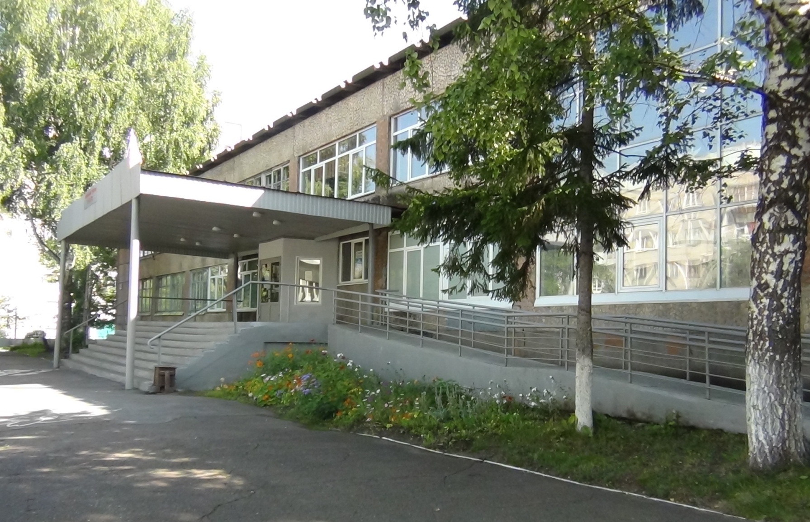
МБОУ «Средняя общеобразовательная школа № 26» г. Новокузнецк

Slide 2
Информационная справка
Количество учащихся в ОУ
904 чел.
Количество учащихся с ОВЗ (по заключению ПМПК)
114 чел.
Количество детей-инвалидов в ОУ
5 чел., из них 3 чел. – обучение на дому.
Количество воспитанников детского дома
«Остров Надежды»
54 чел.

Slide 3
Условия реализации программы «Доступная среда»
Кадровое обеспечение
Психолого - педагогическое сопровождение детей с ОВЗ
Работа с родителями (законными представителями)

Slide 4
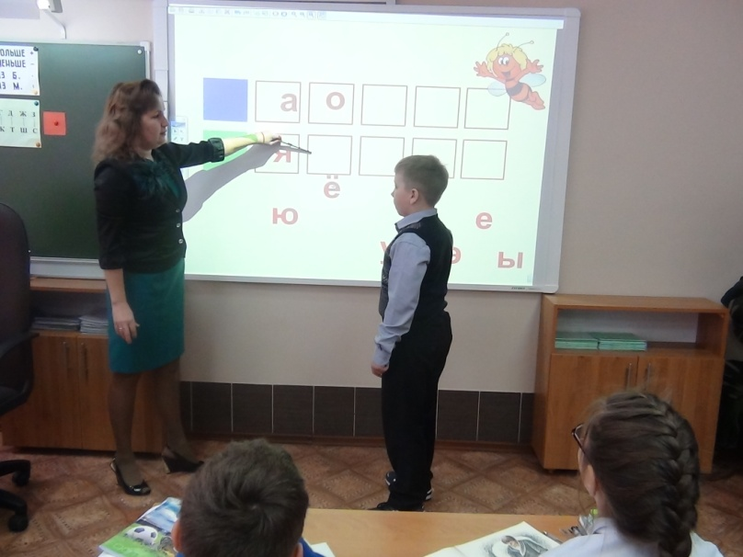
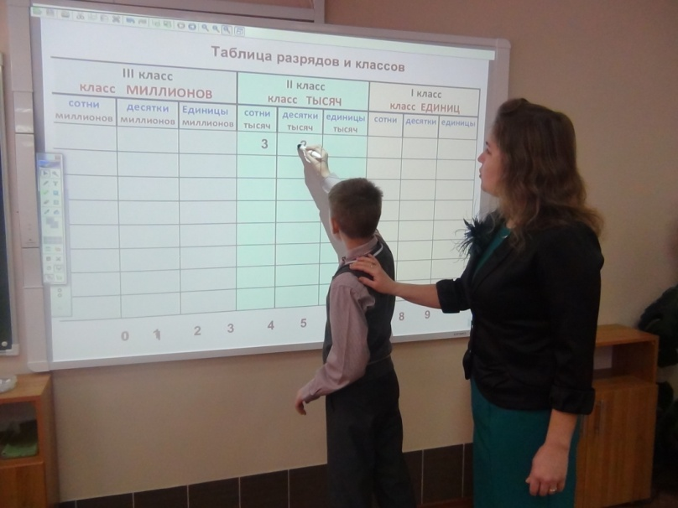
Кадровое обеспечение
Педагогический состав:
педагоги, имеющие специальную курсовую подготовку по коррекционной педагогике – 30 чел.,
педагог-психолог – 1 чел.,
логопед-дефектолог – 1 чел.,
социальный педагог.
18 педагогов прошли обучение по программе «Психолого - педагогическое сопровождение инклюзивного образования».

Slide 5
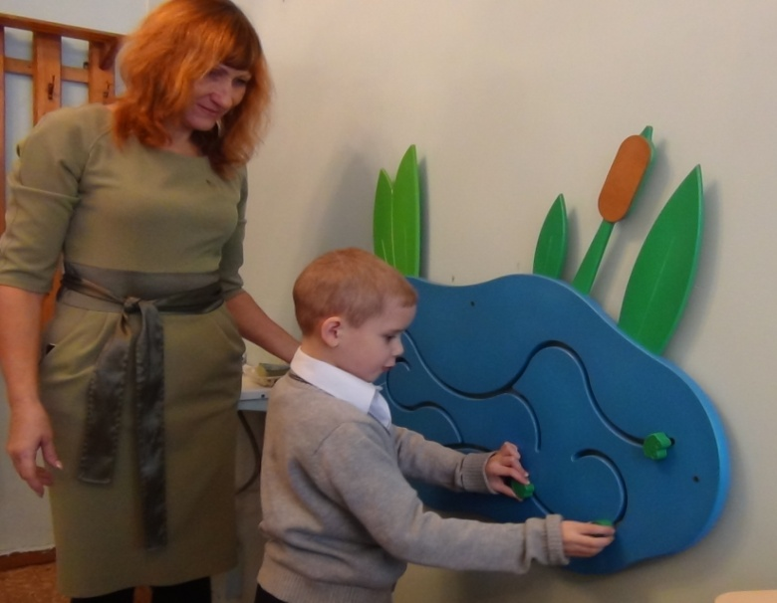
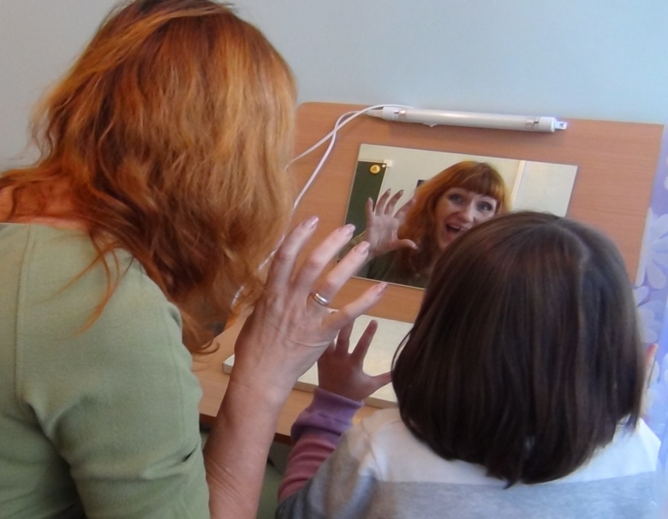
Логопедический кабинет
Направления коррекционной работы:
развитие фонематического слуха;
развитие фразовой речи;
развитие и уточнение пространственно-временных представлений;
развитие и расширение объема внимания и памяти;
развитие мелкой моторики рук.

Slide 6
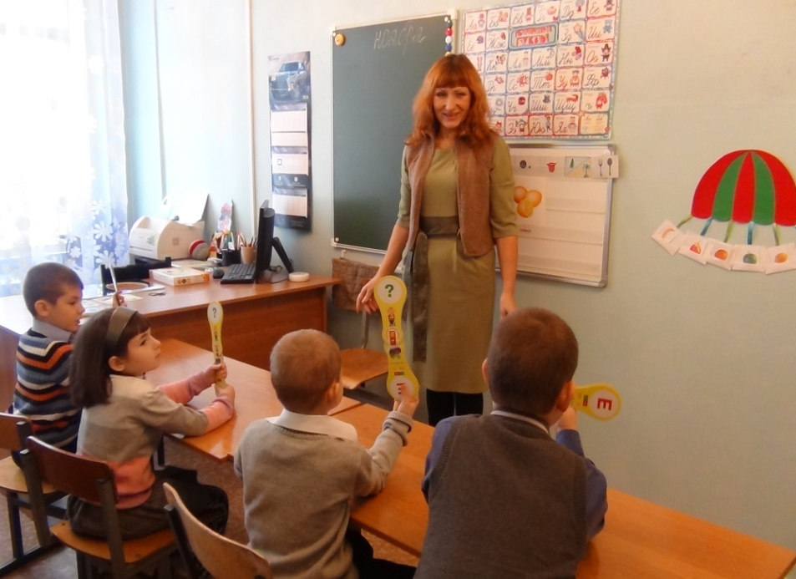
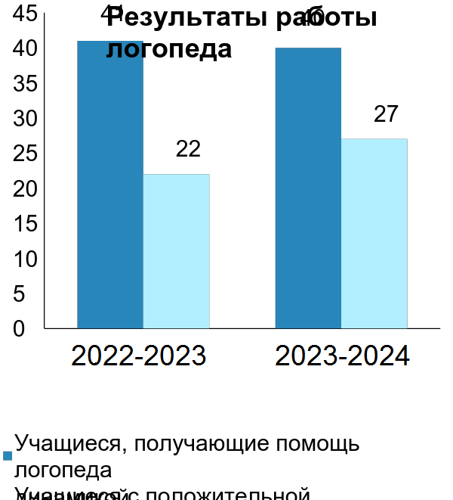
Логопедический кабинет

Slide 7
Физическая культура (адаптивная)
Занятия по ЛФК посещают 38 учащихся.
развитие координационных и кондиционных способностей;
приобщение к самостоятельным занятиям физическими упражнениями, подвижным играм, формам активного отдыха и досуга;
содействие развитию психических процессов в ходе двигательной деятельности.

Slide 8
Доступность информационного пространства

Slide 9
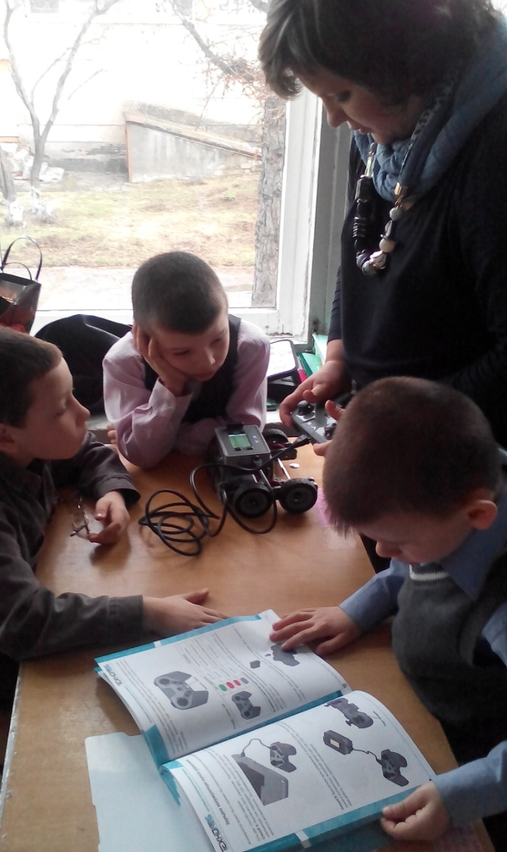
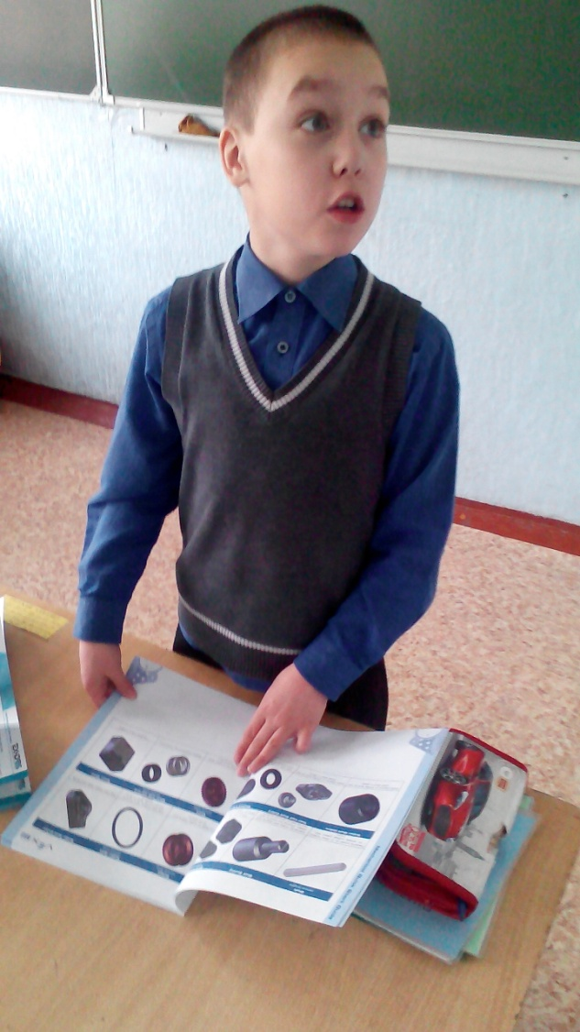
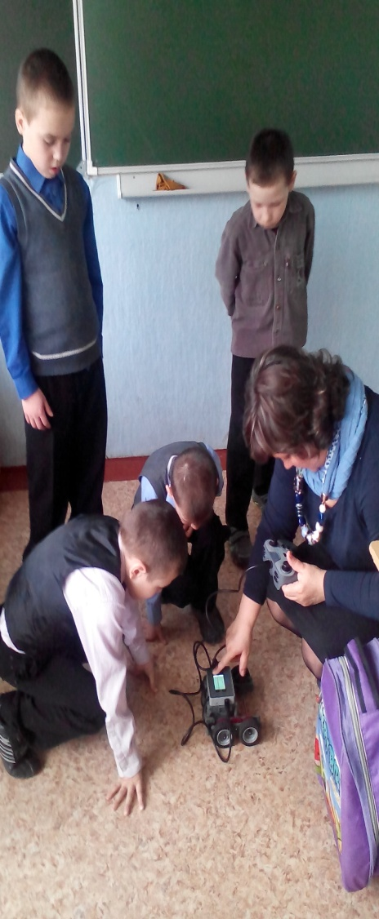
Внеурочная деятельность

Slide 10
Сенсорная комната
Сенсорная комната используется для проведения психолого-педагогических коррекционно-развивающих занятий с учащимися, находящимися на этапе адаптации к школьному обучению (1 класс) или адаптирующимся к изменившимся условиям школьного обучения (5 класс) и демонстрирующих признаки первичной школьной дезадаптации в групповом режиме. С учащимися, имеющими диагноз СДВГ индивидуально.

Slide 11
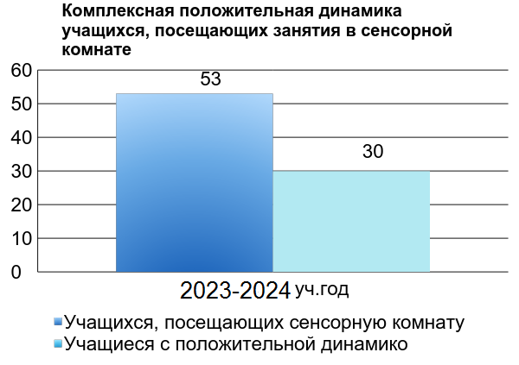
Сенсорная комната
Положительная динамика по таким показателям как уровень тревожности, агрессивности, общего нервно-психического напряжения может объясняться целым комплексом причин, однако дети дают высокую субъективную оценку занятий проводимых с ними в сенсорной комнате.

Slide 12
Использование оборудования
Учебный процесс
Внеурочная деятельность в рамках реализации ФГОС
Пункт проведения ГИА

Slide 13
Спасибо за внимание!

